Slide 1

C#
МАССИВЫ
Самый лучший способ изучить новый язык программирования – это сразу начать писать на нем программы
Брайан Керниган, Деннис Ритчи

Slide 2

Массивы
Массив – это ряд связанных между собой элементов данных одинакового типа.

Slide 3
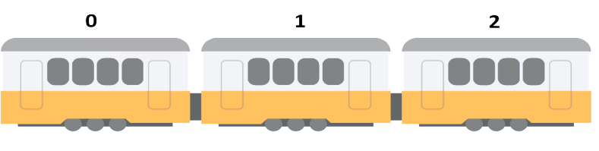
Массив

Slide 4
Синтаксис

Slide 5
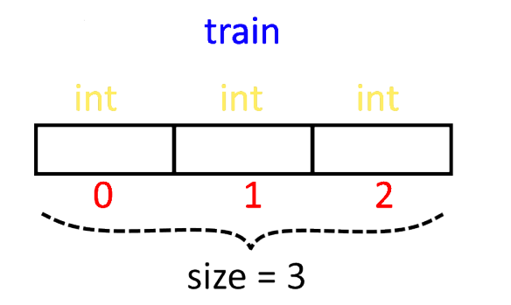
Массив

Slide 6
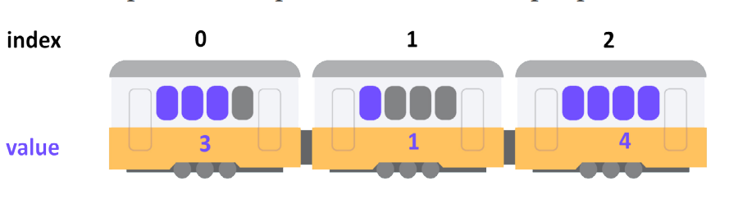
Массив

Slide 7
C#
STACK VS HEAP
Самый лучший способ изучить новый язык программирования – это сразу начать писать на нем программы
Брайан Керниган, Деннис Ритчи

Slide 8
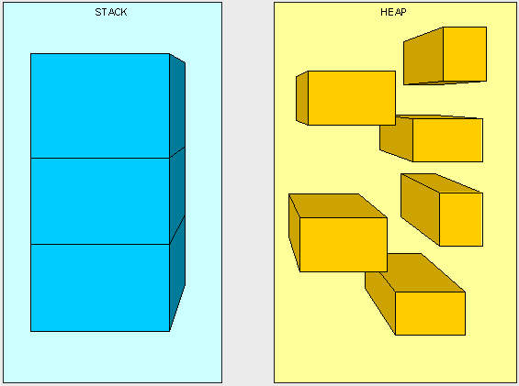
STACK VS HEAP

Slide 9
Что происходит в стеке и куче?
У нас есть четыре основных типа вещей, которые мы будем помещать в стек и кучу по мере выполнения нашего кода: типы значений, ссылочные типы, указатели и инструкции.

Slide 10
Основные типа вещей
Value types
Reference types
Pointers
Instructions

Slide 11
Типы значений
bool, byte, char, decimal, double, float
short, ushort, int, long, uint, ulong
struct, enum

Slide 12
Типы значений
В C # все "вещи", объявленные в следующем списке объявлений типов, являются типами значений (потому что они взяты из System.ValueType)

Slide 13
Типы ссылок
Class
Interface
Object
Delegate
String

Slide 14
Типы ссылок
Все "вещи", объявленные с типами в этом списке, являются ссылочными типами (и наследуются от System.Object ... за исключением, конечно, объекта, который является объектом System.Object)

Slide 15
Указатели
Указатель — это переменная, значением которой является адрес ячейки памяти.

Slide 16
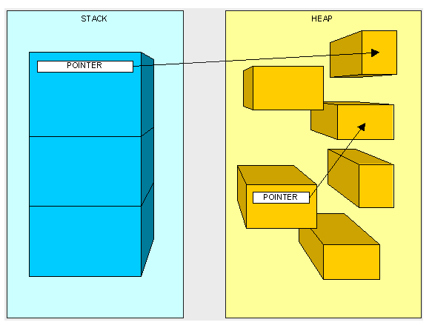
Указатели

Slide 17
Instructions
Это когда мы вызываем наши функции. Они хранятся в стеке.

Slide 18
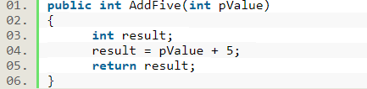
Типы значений

Slide 19
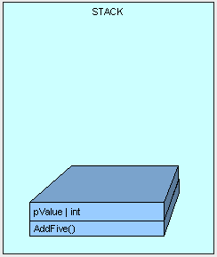
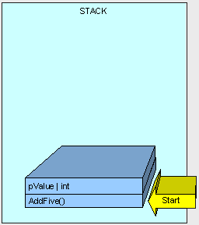
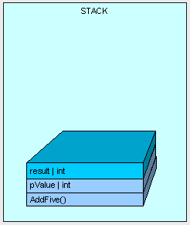
Типы значений

Slide 20
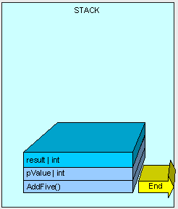
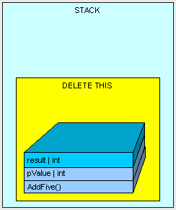
Типы значений

Slide 21

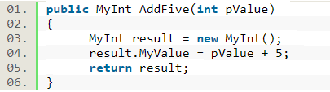
Типы ссылок

Slide 22
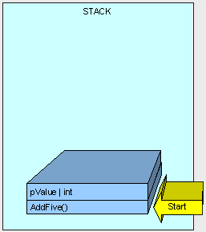
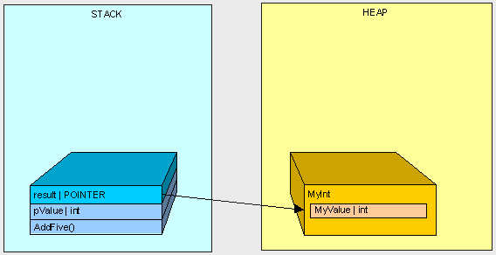
Типы ссылок

Slide 23
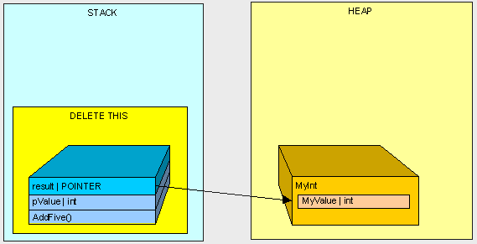
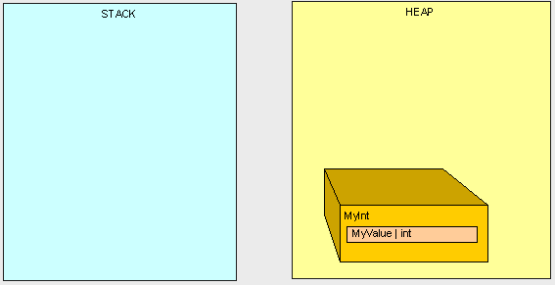
Типы ссылок

Slide 24

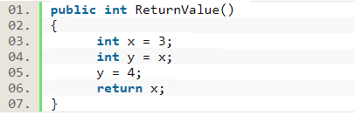
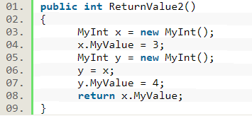
Ещё один пример:

Slide 25
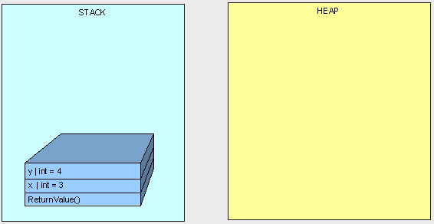
Ещё один пример:

Slide 26
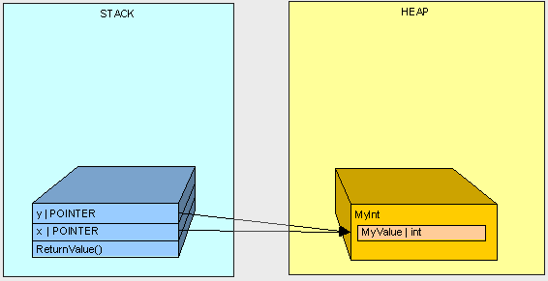
Ещё один пример:

Slide 27
Двумерный массив
Двумерный массив представляет собой совокупность строк и столбцов, на пересечении которых находится конкретное значение.

Slide 28
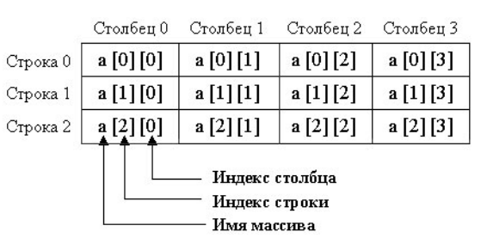
Двумерный массив

Slide 29

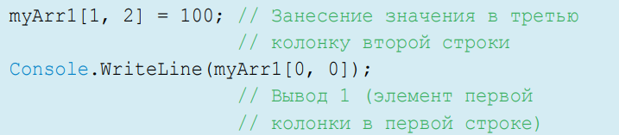
Двумерный массив

Slide 30
Многомерные массивы

Slide 31
Зубчатые массивы (или обычные дин. двумерные массивы в С++)
Зубчатый массив представляет собой массив массивов, то есть в каждом ячейке такого массива располагается одномерные массив.

Slide 32
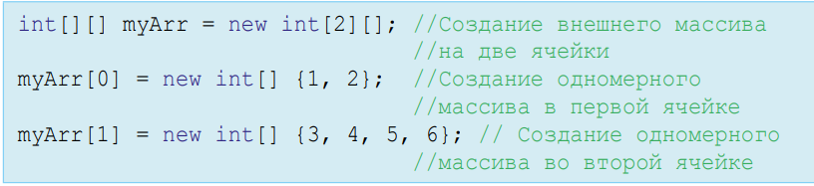
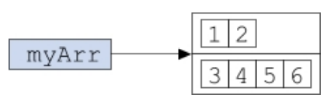
Зубчатые массивы (или обычные дин. двумерные массивы в С++)

Slide 33
Перечисление (enumeration)
Перечисление (enumeration) — это непустой список именованных констант. Он задает все значения, которые может принимать переменная данного типа. Перечисления являются классом и наследуются от базового класса System.Enum.

Slide 34
Синтаксис объявления перечисления

